Slide 1

Vysoká škola technická a ekonomická v Českých Budějovicích
Diplomová práce
Autor : Bc. Tomáš Douda
Vedoucí práce: Ing. Monika Karková, Ph.D.
Oponent: Ing. Tomáš Matyk
České Budějovice, Červen 2019

Slide 2

Vysoká škola technická a ekonomická
Ústav technicko-technologický
Optimalizace výrobního procesu kabelového svazku – montáž plastových prvků
Autor : Bc. Tomáš Douda
Vedoucí práce: Ing. Monika Karková, Ph.D.
Oponent: Ing. Tomáš Matyk
České Budějovice, Červen 2019

Slide 3
Osnova
Cíle práce
Teoreticko–metodologická část
Aplikační část
Komparace navrhovaných konceptů
Závěr

Slide 4
Cíle práce
Optimalizace výrobního procesu
  Popis plastových částí
  Popis stávajícího výrobního procesu
  Návrh konceptů automatické výroby
  Porovnání jednotlivých konceptů

Slide 5
Hypotézy
Automatický koncept s karuselovým zakládáním kabelového svazku bude o více jak 30 % efektivnější než stávající výrobní proces.
Výrobní takt jednoho cyklu se nebude lišit o více jak 15 % mezi lineárním a karuselovým zakládáním kabelového svazku.
Finanční investice do výstavby automatického konceptu s karuselovým zakládáním bude dražší než s lineárním zakládáním a použitím dvou kooperativních robotů.

Slide 6
Teoreticko-metodologická část
Výrobní logistika
  Cíle výrobní logistiky
  Model hodnototvorného řetězce výrobního procesu
Firma BOSCH
Robotizace výrobního procesu
  Kolaborativní roboti
  Firma Amtech
Kabelový svazek
Montážní plastové prvky
  HellermannTyton

Slide 7
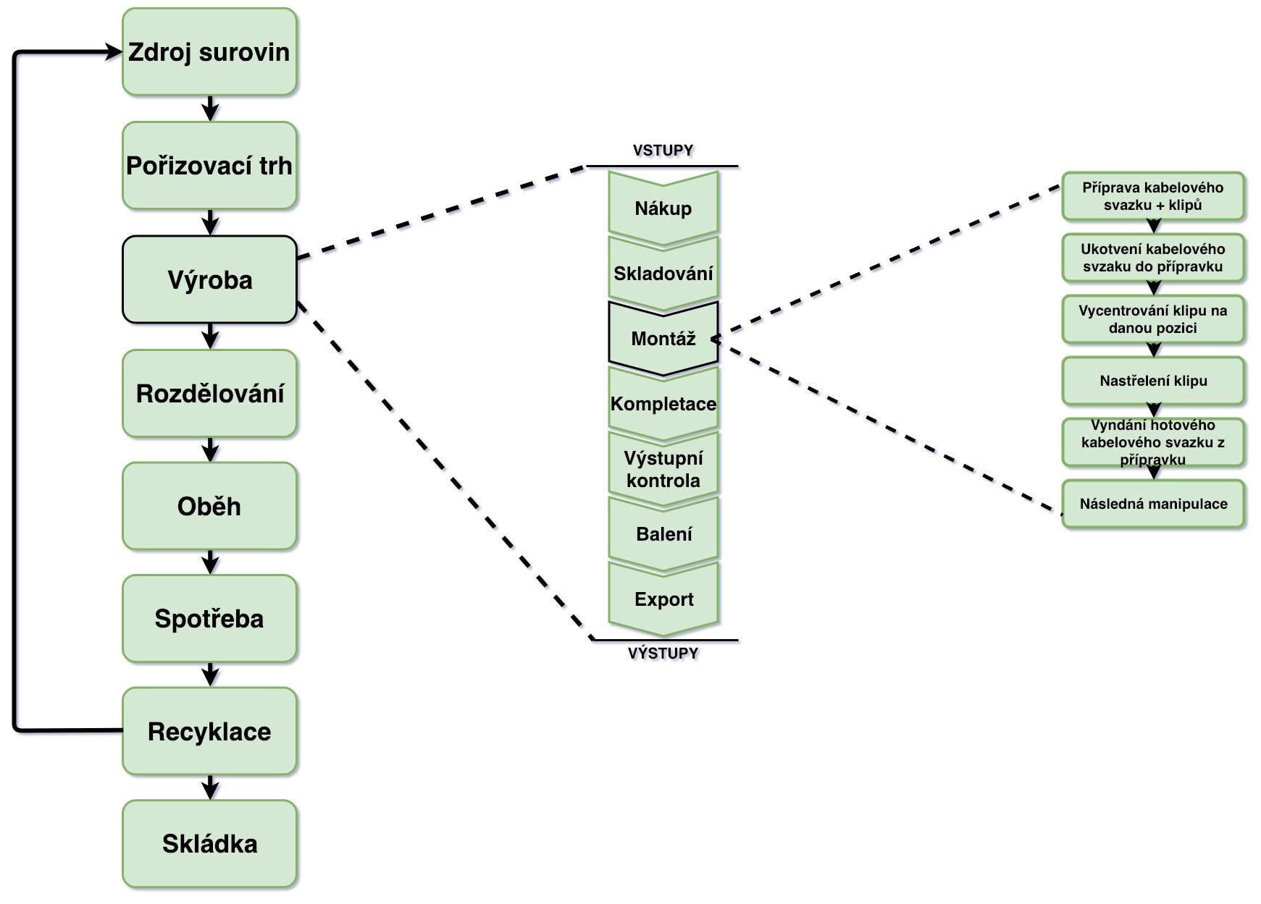
Model hodnototvorného řetězce

Slide 8
Aplikační část
Způsob aplikace plastových prvků na kabelový svazek
  Mechanická utahovací pistole
  Pneumatické utahovací pistole
  Automatické utahovací systémy
Stávající výrobní proces
Optimalizační koncepty
  Manuální koncept
  Automatický koncept s lineárním zakládáním kabelového svazku
  Automatický koncept s karuselovým zakládáním kabelového svazku

Slide 9
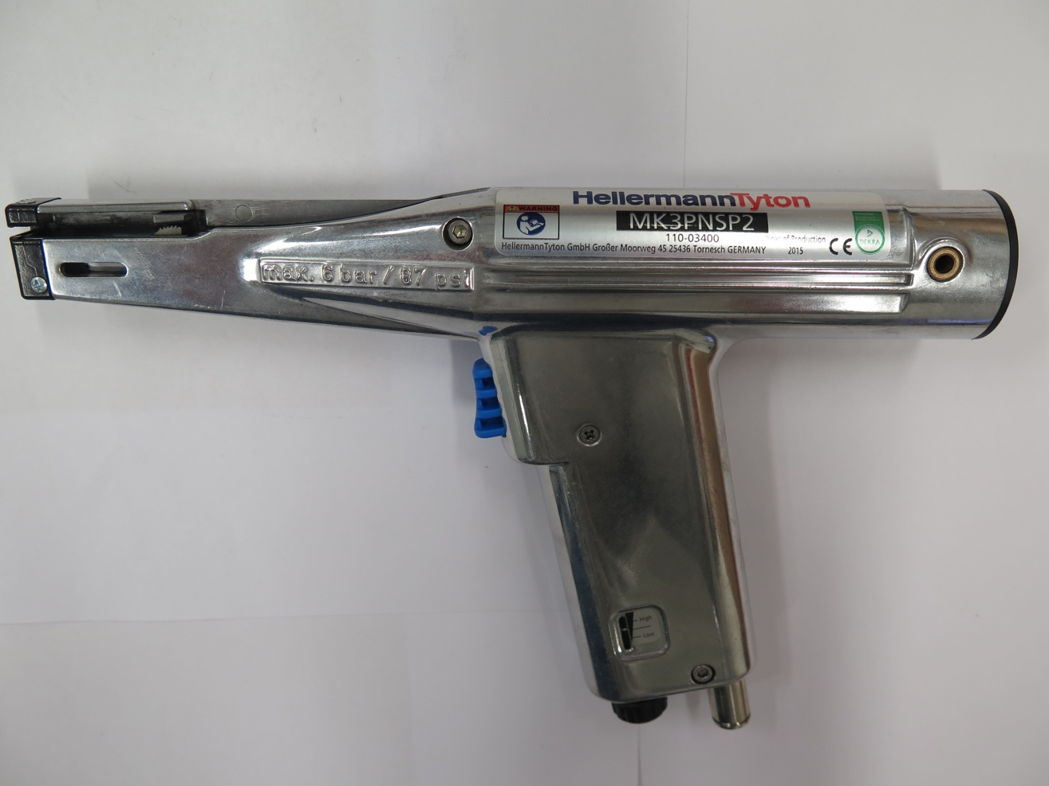
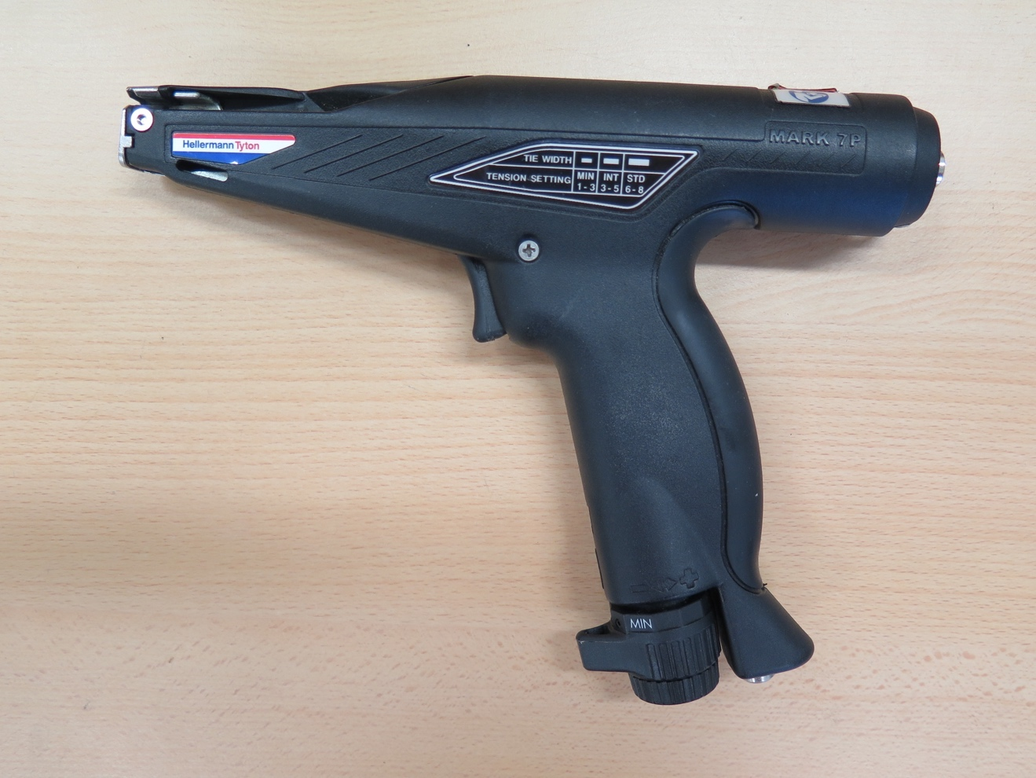
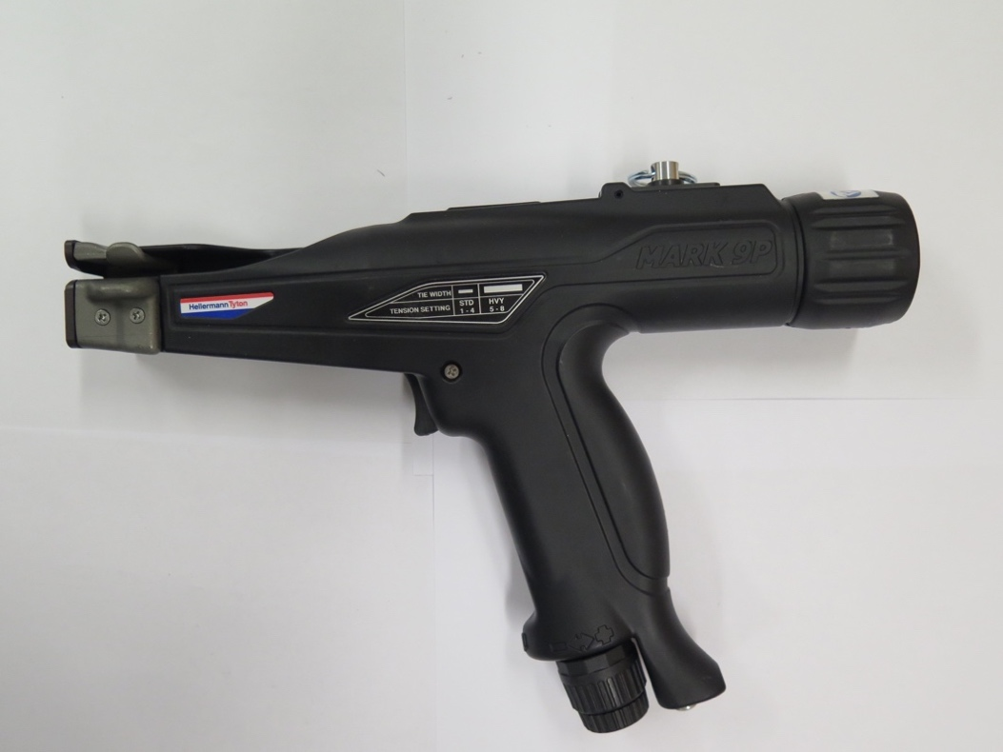
Způsoby aplikace plastových prvků na kabelový svazek

Slide 10
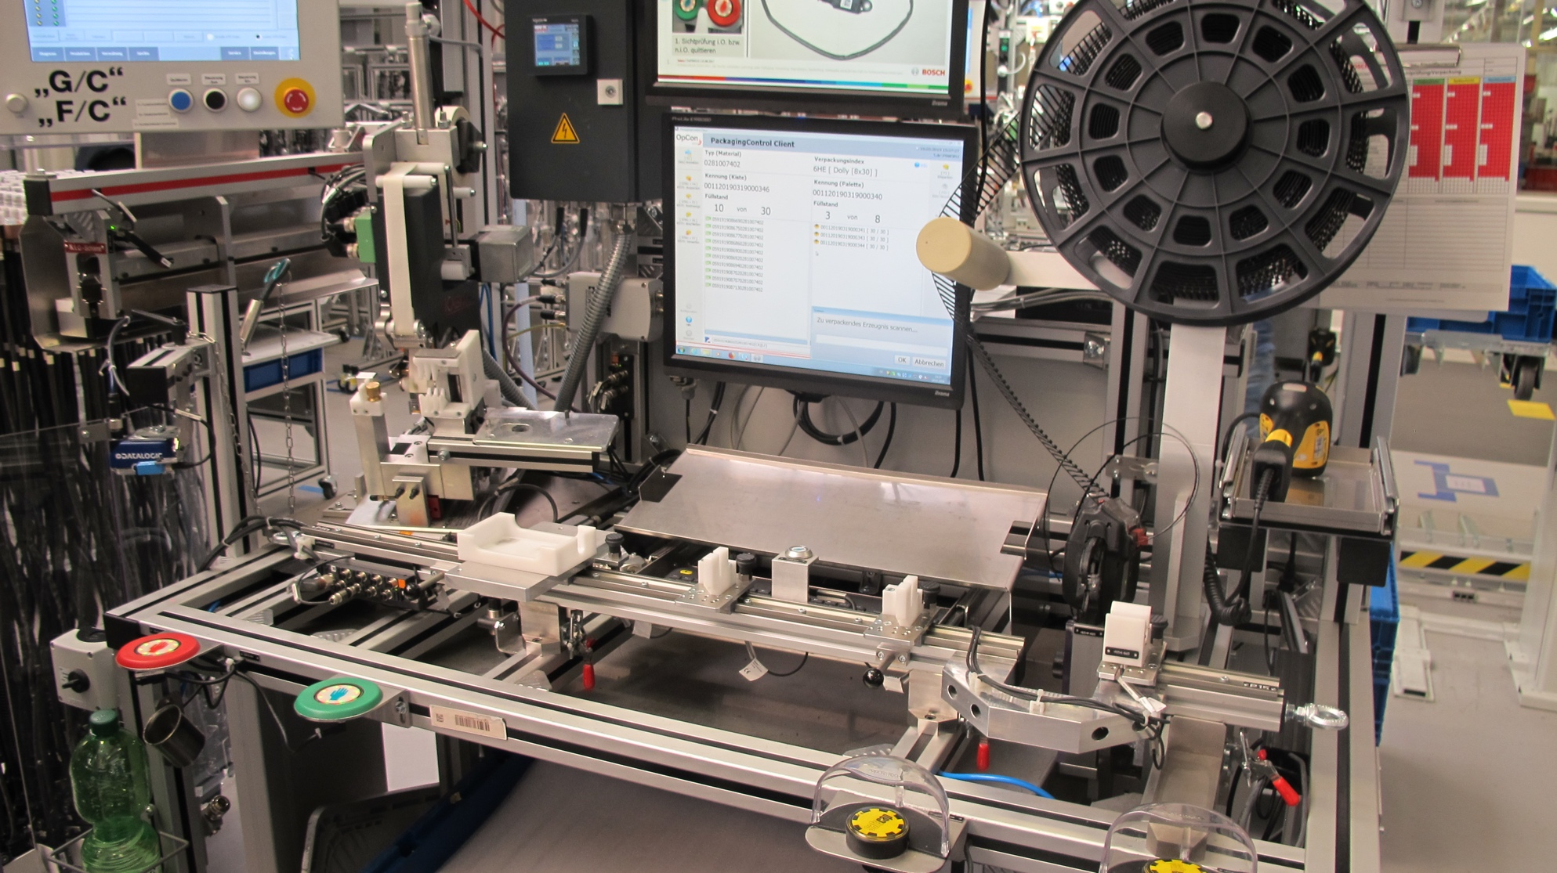
Stávající výrobní proces
Cycle time: 120 s

Slide 11
Optimalizační koncepty – manuální koncept
Použití automatického utahovacího systému
Cycle time 90 s

Slide 12
Automatický koncept s lineárním zakládáním kabelového svazku
Cycle time – 55 s

Slide 13
Automatický koncept s karuselovým zakládáním kabelového svazku
Cycle time – 35 s

Slide 14
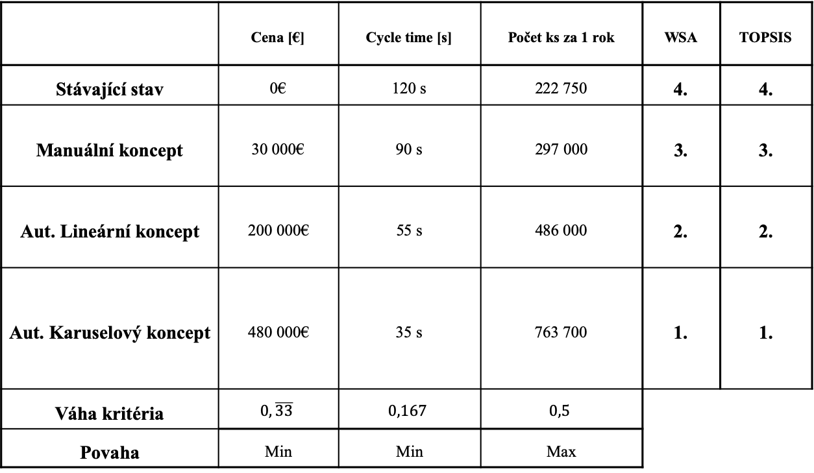
Komparace navrhovaných konceptů
 | Cena [€] | Cycle time [s] | Počet ks za 1 rok | WSA | TOPSIS
Stávající stav | 0€ | 120 s | 222 750 | 4. | 4.
Manuální koncept | 30 000€ | 90 s | 297 000 | 3. | 3.
Aut. Lineární koncept | 200 000€ | 55 s | 486 000 | 2. | 2.
Aut. Karuselový koncept | 480 000€ | 35 s | 763 700 | 1. | 1.
Váha kritéria | $$0,\overline{33}$$ | $$0,167$$ | $$0,5$$
Povaha | Min | Min | Max

Slide 15
Závěr - hypotézy
Automatický koncept s karuselovým zakládáním kabelového svazku bude o více jak 30 % efektivnější než stávající výrobní proces. – Hypotéza potvrzena
Výrobní takt jednoho cyklu se nebude lišit o více jak 15 % mezi lineárním a karuselovým zakládáním kabelového svazku. – Hypotéza vyvrácena
Finanční investice do výstavby automatického konceptu s karuselovým zakládáním bude dražší než s lineárním zakládáním a použitím dvou kooperativních robotů. – Hypotéza potvrzena

Slide 16
Doplňující dotazy

Slide 17
Děkuji za Vaši pozornost.

